Slide 1
WEB PROGRAMLAMA
İNSAN KAYNAKLARI YÖNETİM SİSTEMİ
Şeyma Sultan Sözen 171816046
Şükriye Çavdar 161816057

Slide 2
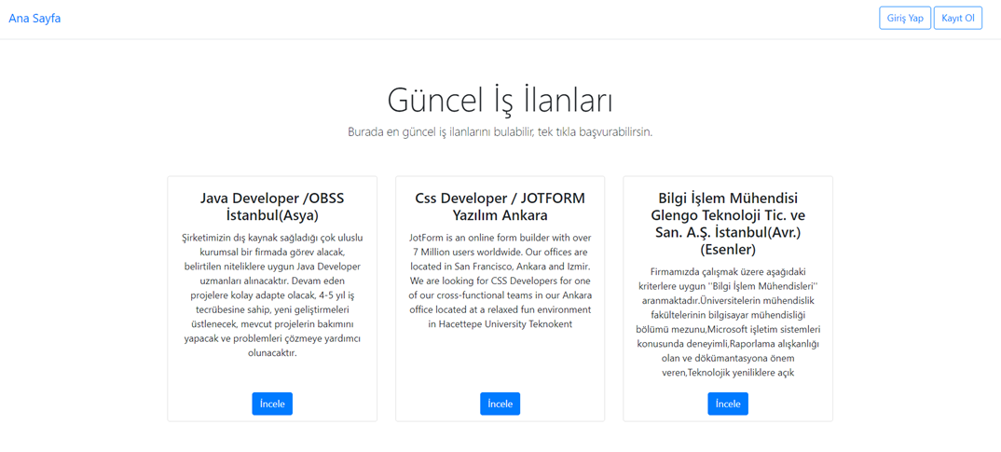
Web sayfası ilk açıldığında yandaki ekran gelmektedir. Bu ekranda güncel olan iş ilanları ve gerekli bilgiler listelenmektedir.
İNSAN KAYNAKLARI
YÖNETİM SİSTEMİ

Slide 3
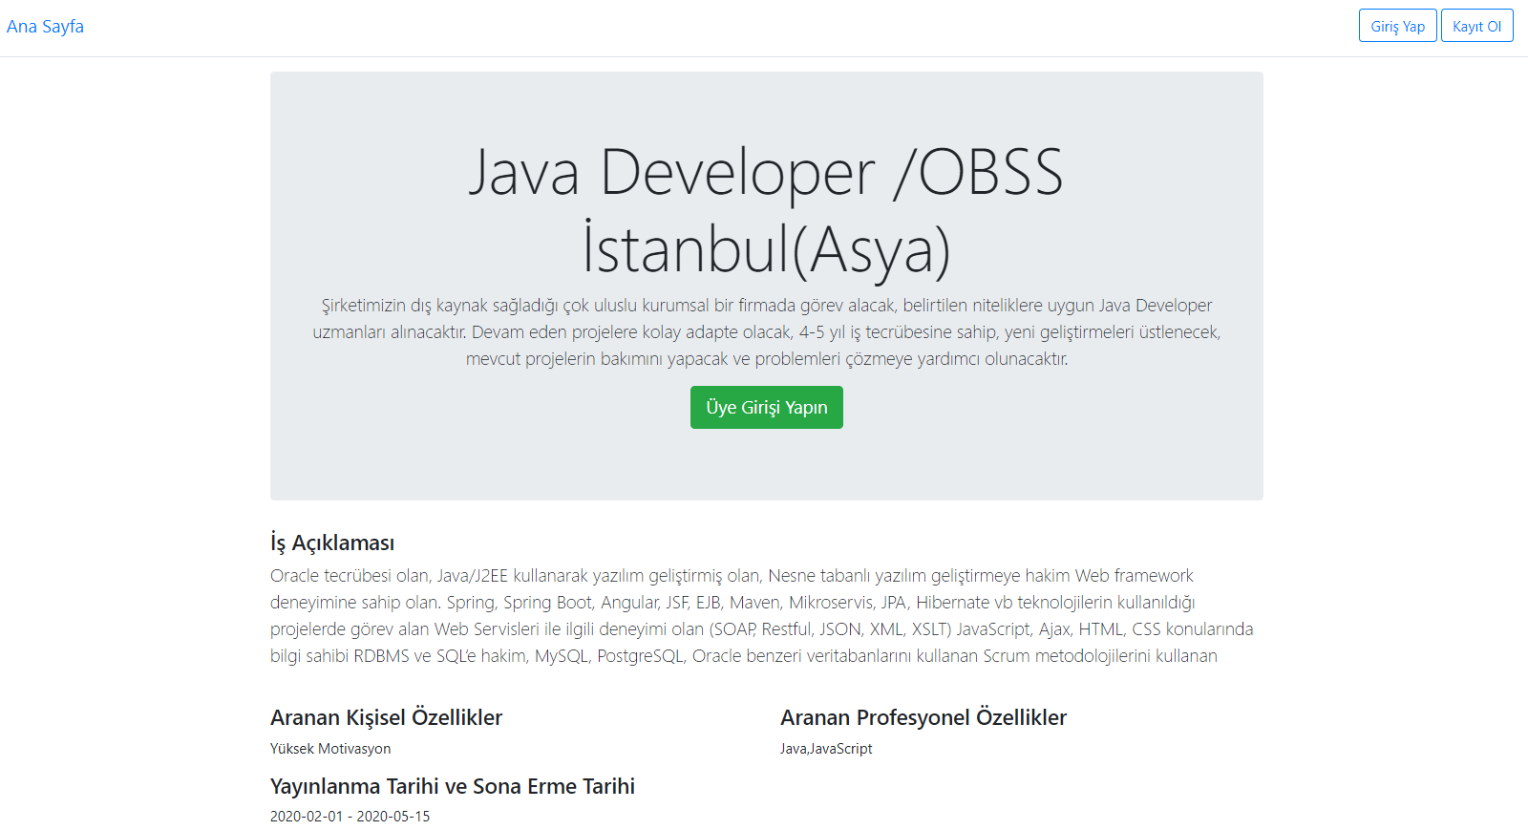
Siteye giren herhangi bir kullanıcı ilanları inceleyebilmektedir. Ancak ilana başvurabilmek için kullanıcı Üye Girişi Yapın butonu ile giriş yapmalıdır.

Slide 4
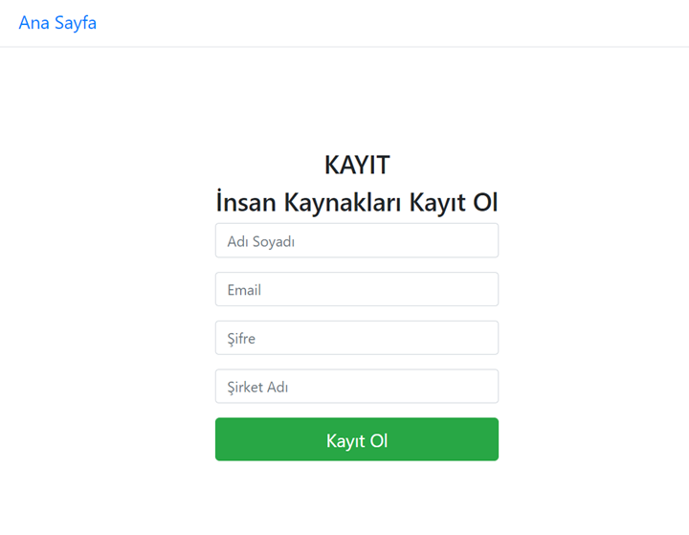
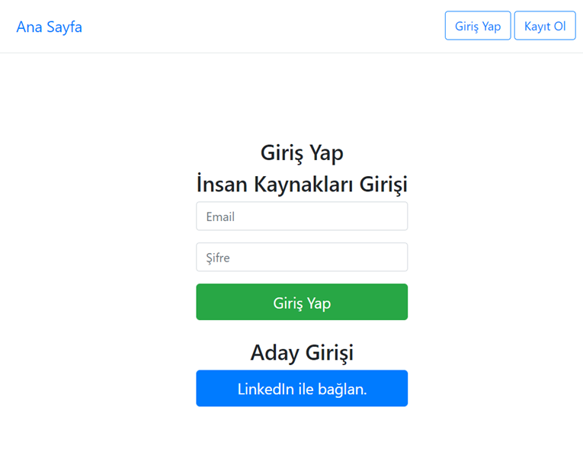
Sayfanın sağ üst köşesindeki Kayıt Ol butonu sadece insan kaynakları personeli içindir. Giriş Yap butonu ile de kullanıcı ya da insan kaynakları personeli herhangi bir sayfadayken giriş yap sayfasına geçebilmektedir.
İNSAN KAYNAKLARI YÖNETİM SİSTEMİ

Slide 5
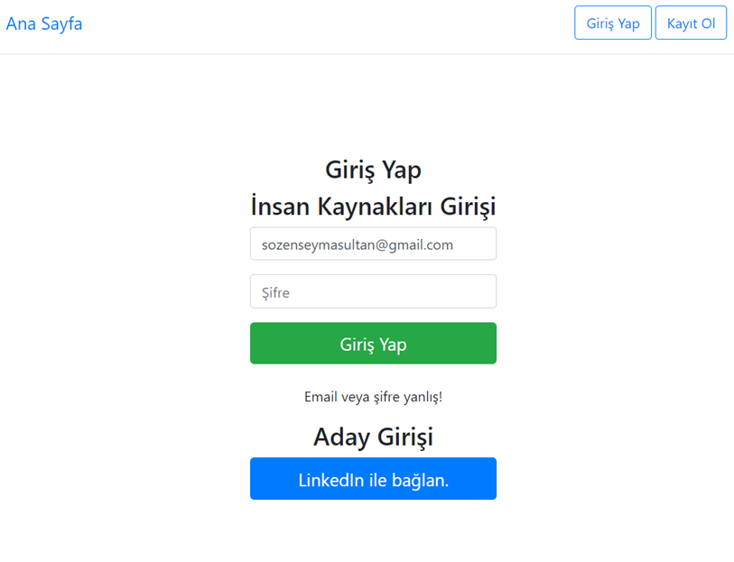
İNSAN KAYNAKLARI YÖNETİM SİSTEMİ
Siteye insan kaynakları personeli, yanlış mail veya şifre ile giriş yapamamaktadır. Eğer yanlış ise ekrana uyarı mesajı verilmektedir.

Slide 6
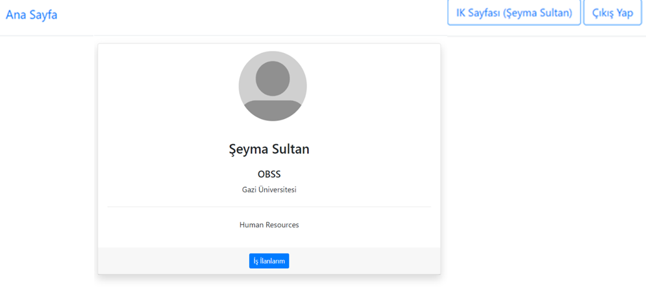
İnsan kaynakları personeli siteye giriş yaptığında profil sayfasına yönlendirilecektir. İş İlanlarım butonuna tıkladığında kendi iş ilanlarını görmektedir. Ayrıca yeni bir iş ilanı da ekleyebilmektedir.
İNSAN KAYNAKLARI YÖNETİM SİSTEMİ

Slide 7
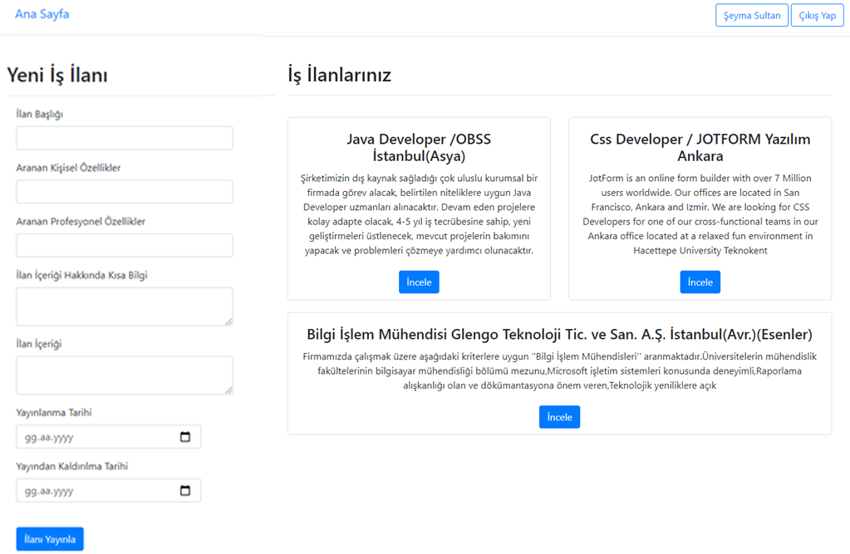
İNSAN KAYNAKLARI YÖNETİM SİSTEMİ
İnsan kaynakları personeli, her ilanını İncele butonu ile görüntüleyebilmektedir.

Slide 8
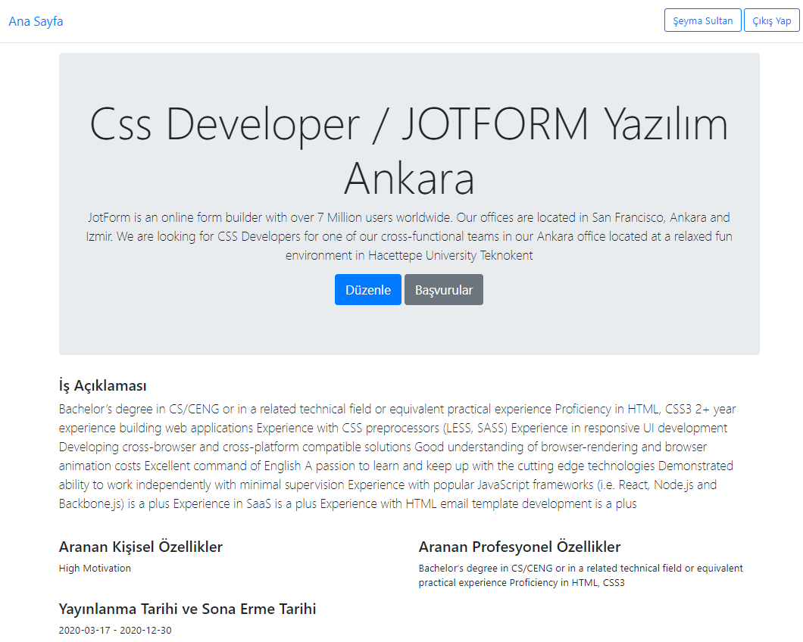
İNSAN KAYNAKLARI YÖNETİM SİSTEMİ
Bu sayfada Düzenle butonu ile ilanı düzenleyebilmekte ve Başvurular butonu ile de ilana başvuru yapan kullanıcıları görüntüleyebilmektedir.

Slide 9
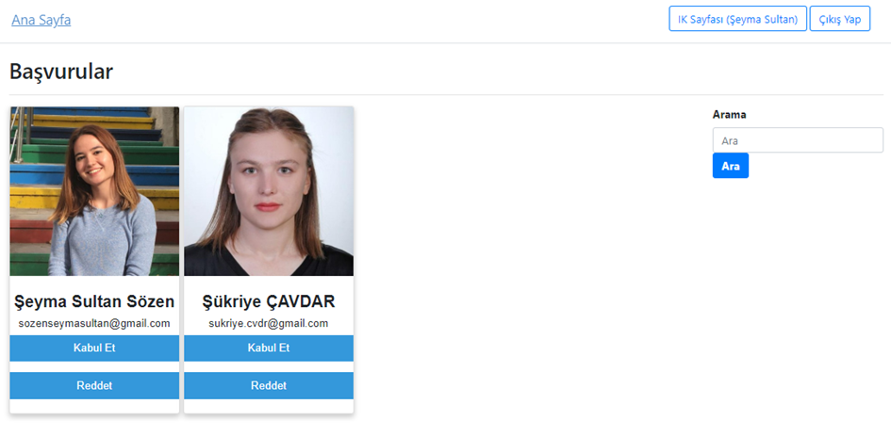
İnsan kaynakları personeli Başvurular butonuna bastığında aşağıdaki sayfa gelecektir.
İNSAN KAYNAKLARI YÖNETİM SİSTEMİ

Slide 10
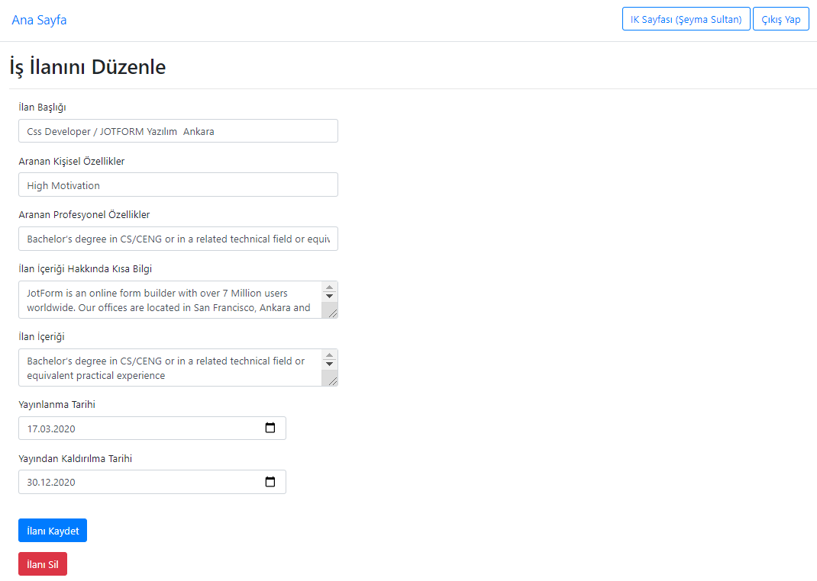

İNSAN KAYNAKLARI YÖNETİM SİSTEMİ
İnsan kaynakları personeli Düzenle butonuna bastığında gelen sayfada ilan üzerinde güncellemeler yaparak yeniden kaydedebilmekte veya ilanı silebilmektedir.

Slide 11
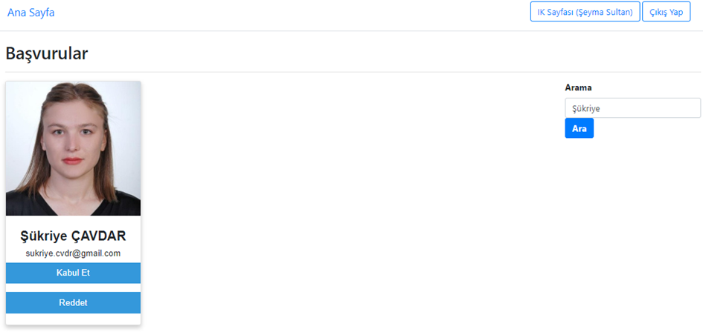
İnsan kaynakları personeli, başvurular sayfasındaki arama kısmından başvuranları aratabilmektedir.
İNSAN KAYNAKLARI YÖNETİM SİSTEMİ

Slide 12
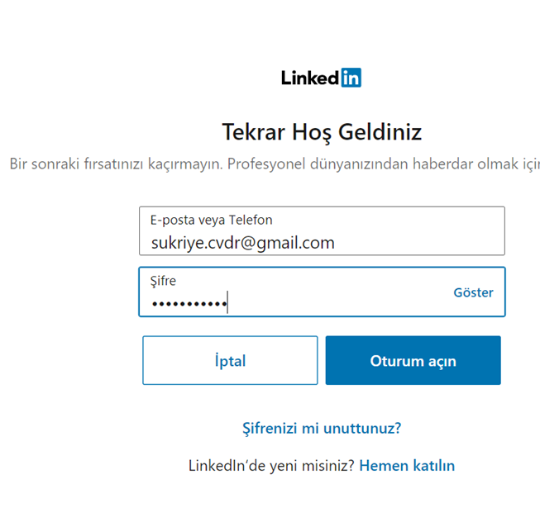
İNSAN KAYNAKLARI YÖNETİM SİSTEMİ
Kullanıcılar LinkedIn hesapları ile giriş yaptıklarında kendi profil sayfalarına yönlendirilmektedirler.

Slide 13
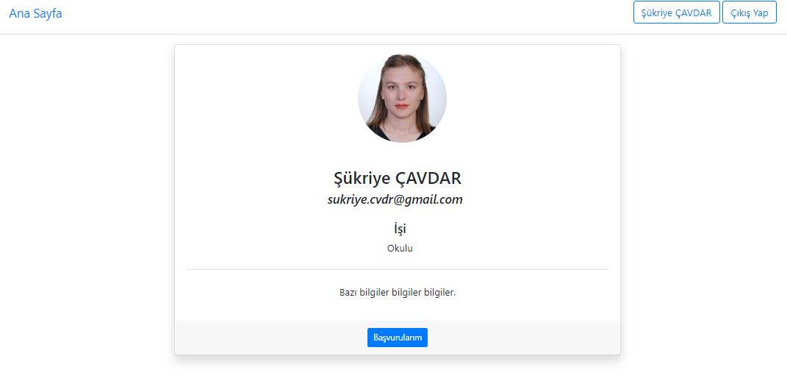

Slide 14
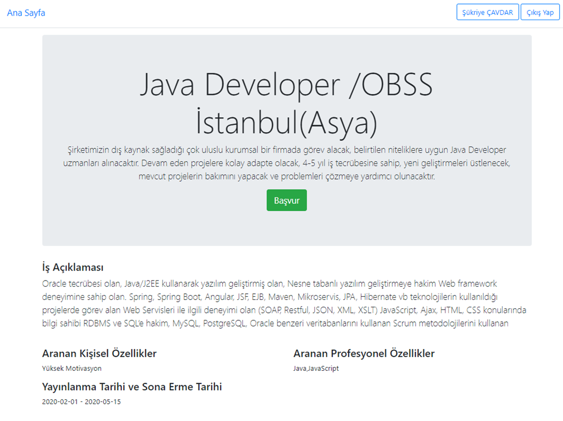
İNSAN KAYNAKLARI YÖNETİM SİSTEMİ
Kullanıcı sol üstteki Ana Sayfa butonu ile güncel ilanları görüntüleyebilmektedir. Bu ilanları inceleyip başvuru yapabilmektedir.

Slide 15
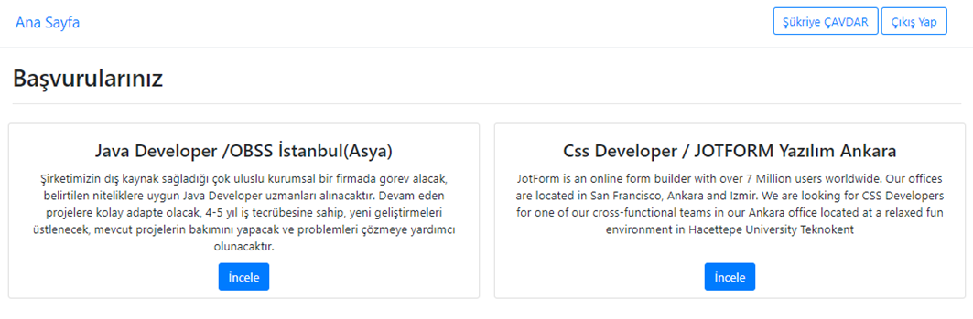
Kullanıcı profil sayfasındaki Başvurularım butonundan başvurularını görebilmektedir. Burada ilanı detaylı olarak inceleyebilmektedir. Ayrıca yapılan değişiklikleri kolay bir şekilde takip edebilmektedir.
İNSAN KAYNAKLARI YÖNETİM SİSTEMİ

Slide 16
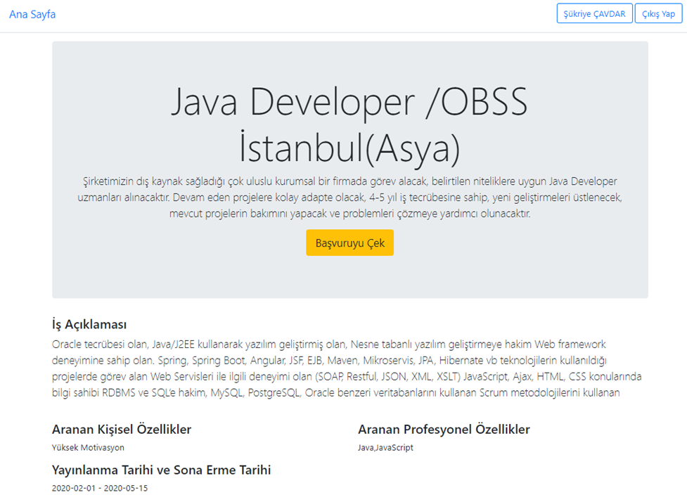
İNSAN KAYNAKLARI YÖNETİM SİSTEMİ
Kullanıcı isterse başvurusunu iptal edebilmektedir.

Slide 17
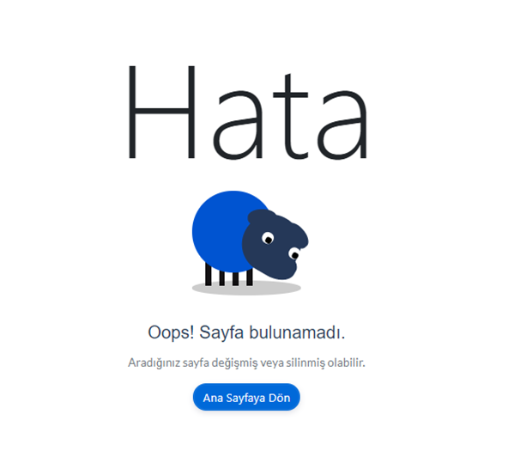
İNSAN KAYNAKLARI YÖNETİM SİSTEMİ
Kullanıcı girişi yapılmadan, bir kullanıcı sayfasına adres çubuğundan ulaşılmak istendiğinde aşağıdaki hata sayfası ile karşılaşılacaktır.

Slide 18
TEŞEKKÜRLER

